Slide 1
通信软件基础B
姓名|职称|地址|联系方式

Slide 2
《通信软件基础B》教学内容
第一部分：通信中的算法问题
移动通信中的算法问题
通信网络中的算法问题
大数据中的算法问题
图像处理中的算法问题
Notes:
可提问后再总结问题

Slide 3
《通信软件基础B》教学内容
第一部分：通信中的算法问题
移动通信中的算法问题
通信网络中的算法问题
大数据中的算法问题
图像处理中的算法问题
Notes:
可提问后再总结问题

Slide 4





















什么是移动通信？

Slide 5

什么是移动通信？
移动通信(Mobilecommunication)是移动体之间的通信，或移动体与固定体之间的通信。
移动通信系统
由移动台、基台、移动交换局组成。
若要同某移动台通信
移动交换局通过各基台向全网发出呼叫
被叫台收到后发出应答信号
移动交换局收到应答后分配一个信道给该移动台并从此话路信道中传送一信令使其振铃。

Slide 6
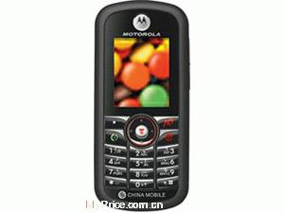
移动通信中基本的业务流程
短信服务器
SMSC
如何发送短信?
1、编辑短信
2、发送 – 按发送键
SMPP
网关
地面网络
SP服务器
下载：
“千万
里追寻
你”
下载：
“千万
里追寻
你”
CMPP

Slide 7
移动通信中基本的业务流程
短信服务器
SMSC
哪里有软件?
SMPP
网关
地面网络
SP服务器
CMPP

Slide 8
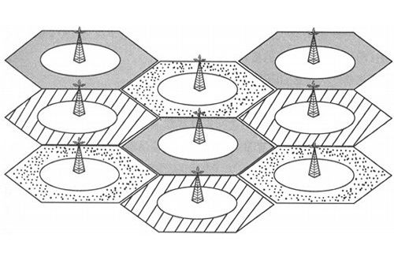
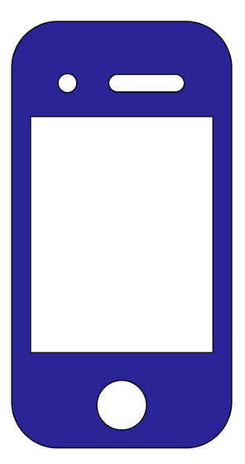
移动通信中的算法实例：
所有业务流程开始前，手机（终端）是如何选择网络的？

Slide 9
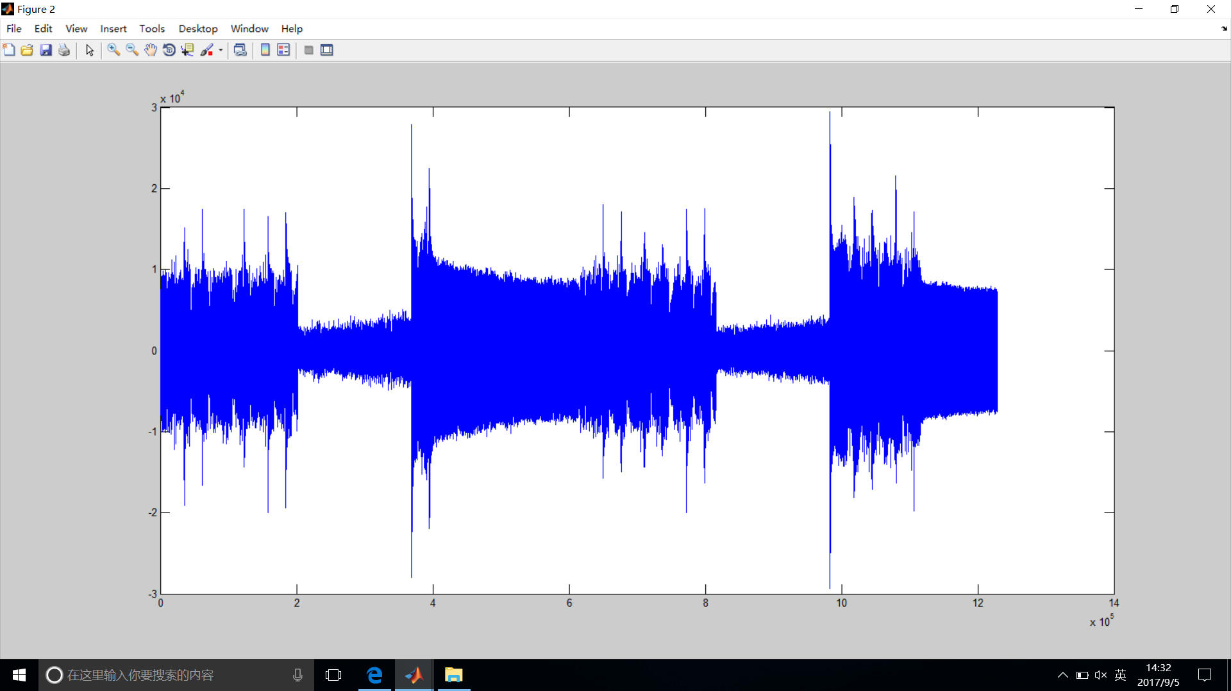
移动通信中的算法实例：
我们的移动终端收到的信号长什么样子？
LTE 空中信号

Slide 10
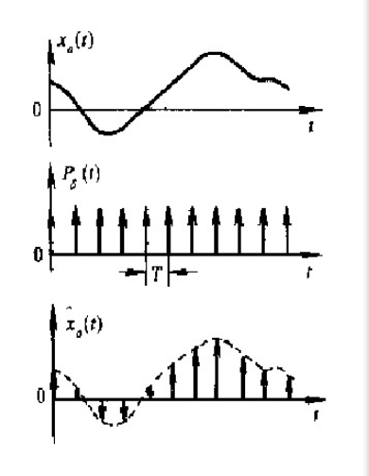
移动通信中的算法实例：
我们怎么描述和存储无线信号？
1、方便处理的是对模拟信号采样之后的数字序列

Slide 11
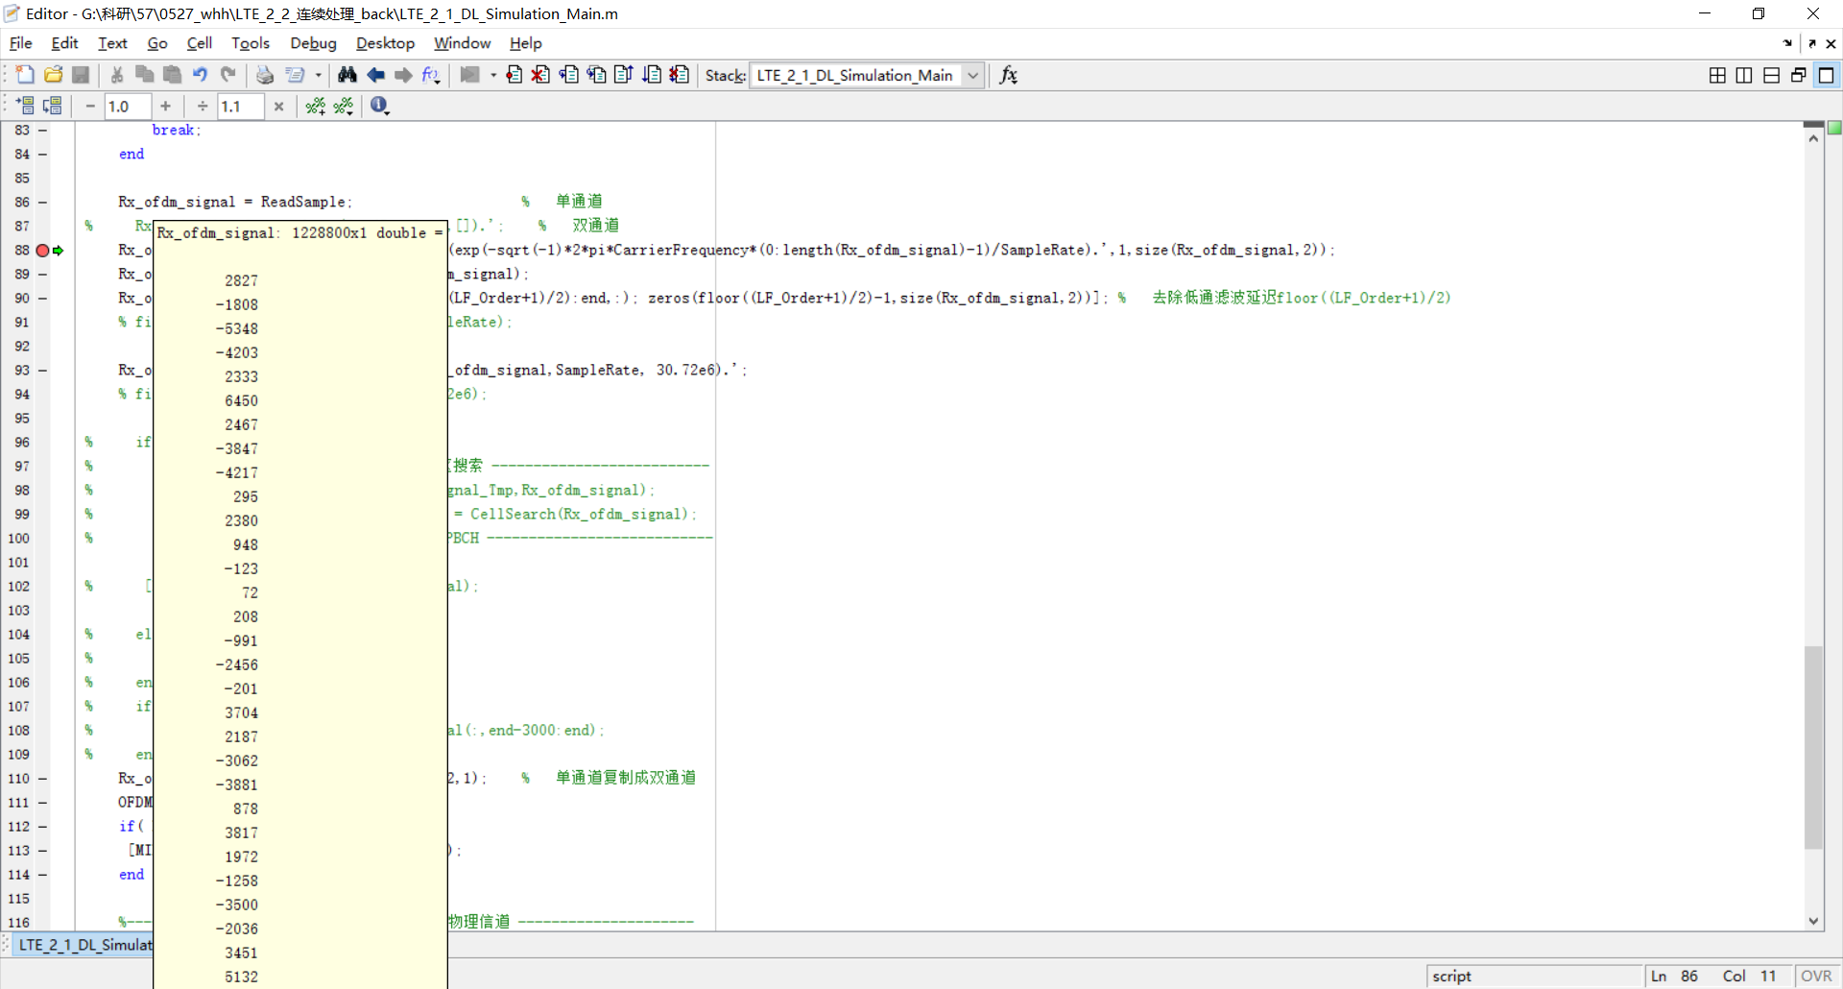
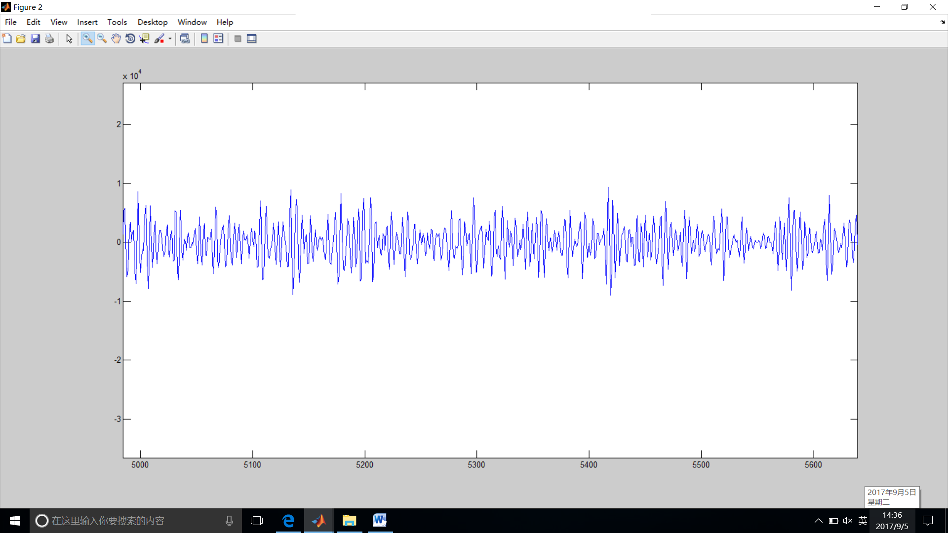
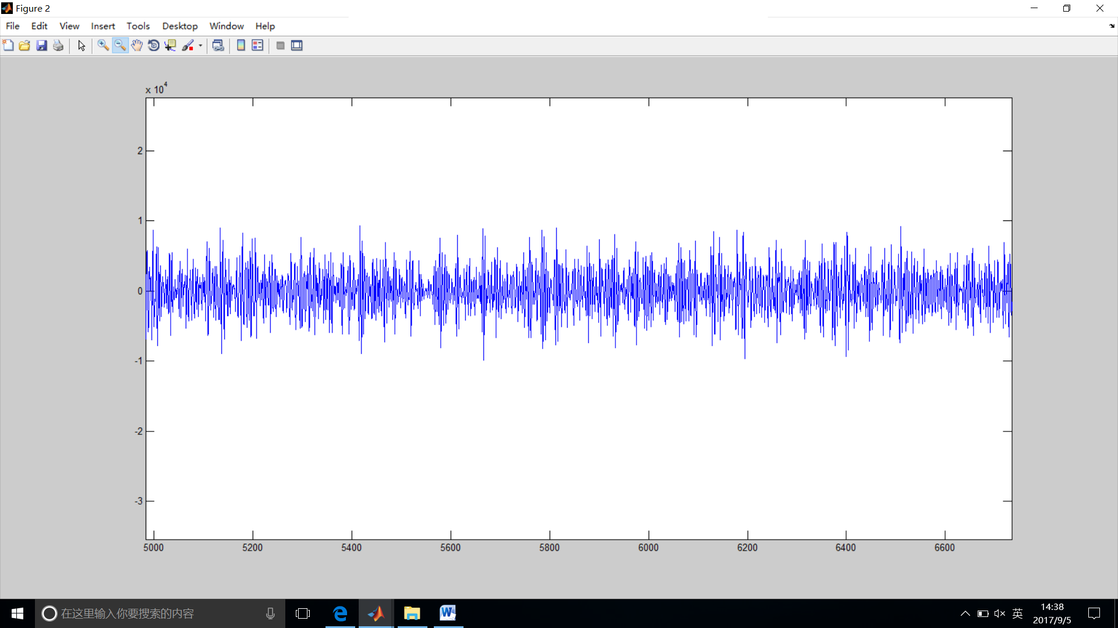
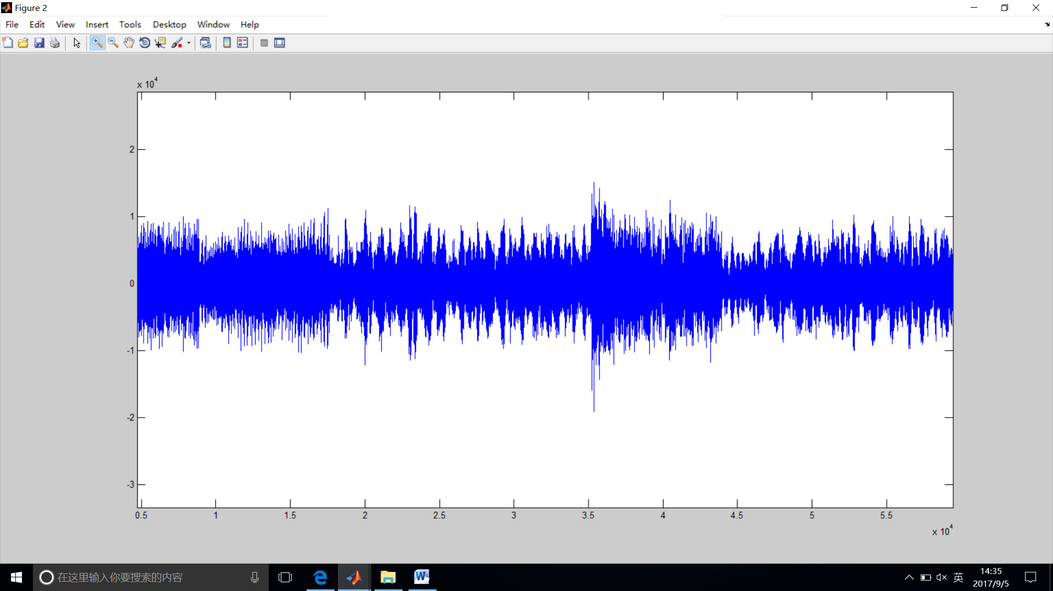
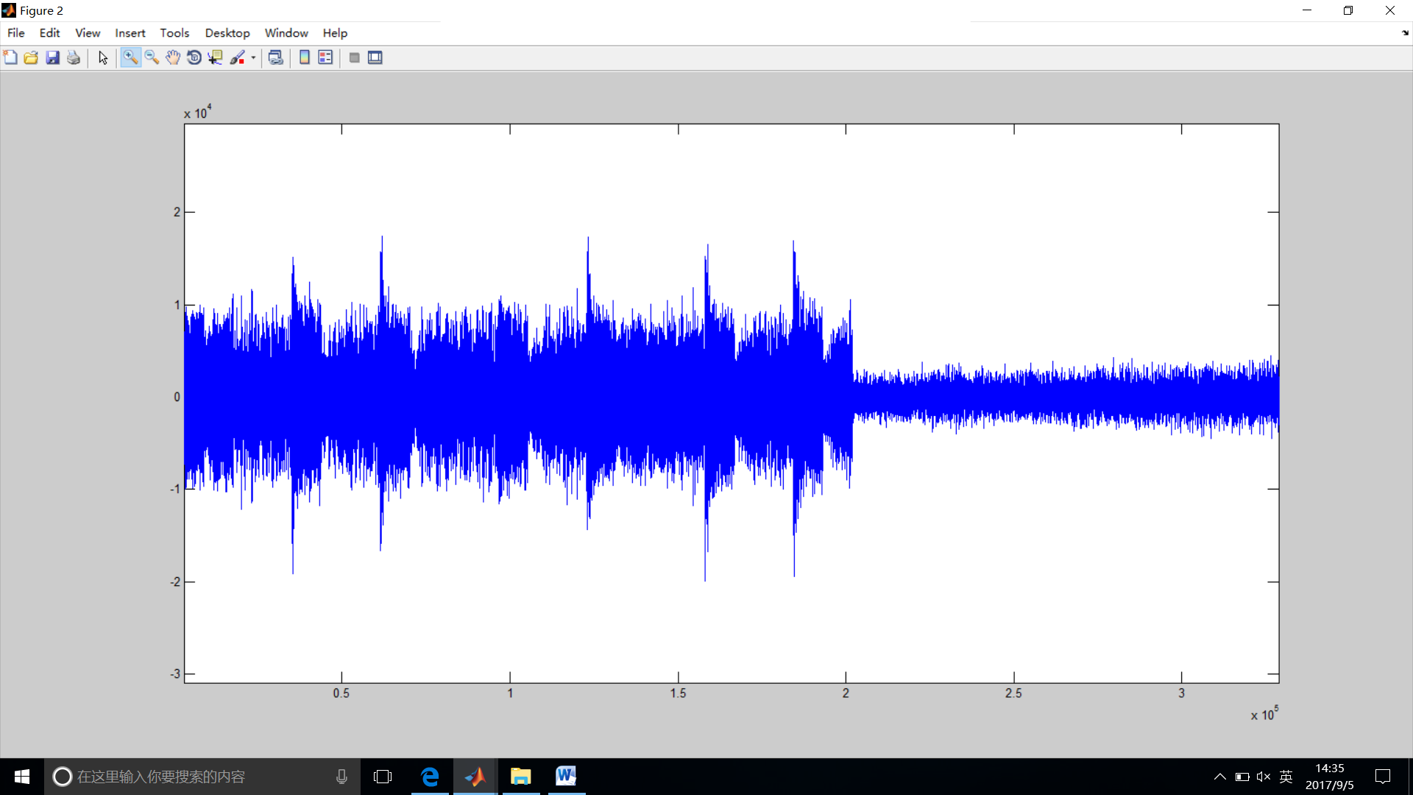
移动通信中的算法实例：
刚才信号来看：（注意坐标）

Slide 12
移动通信中的算法实例：
怎么描述和存储无线信号？
2、数字信号处理的往往
是复数信号。
a + bi
存储时，不存储i，
只存储a b，也称为IQ
如何由数字序列变为复数信号其他课程进行学习。

Slide 13
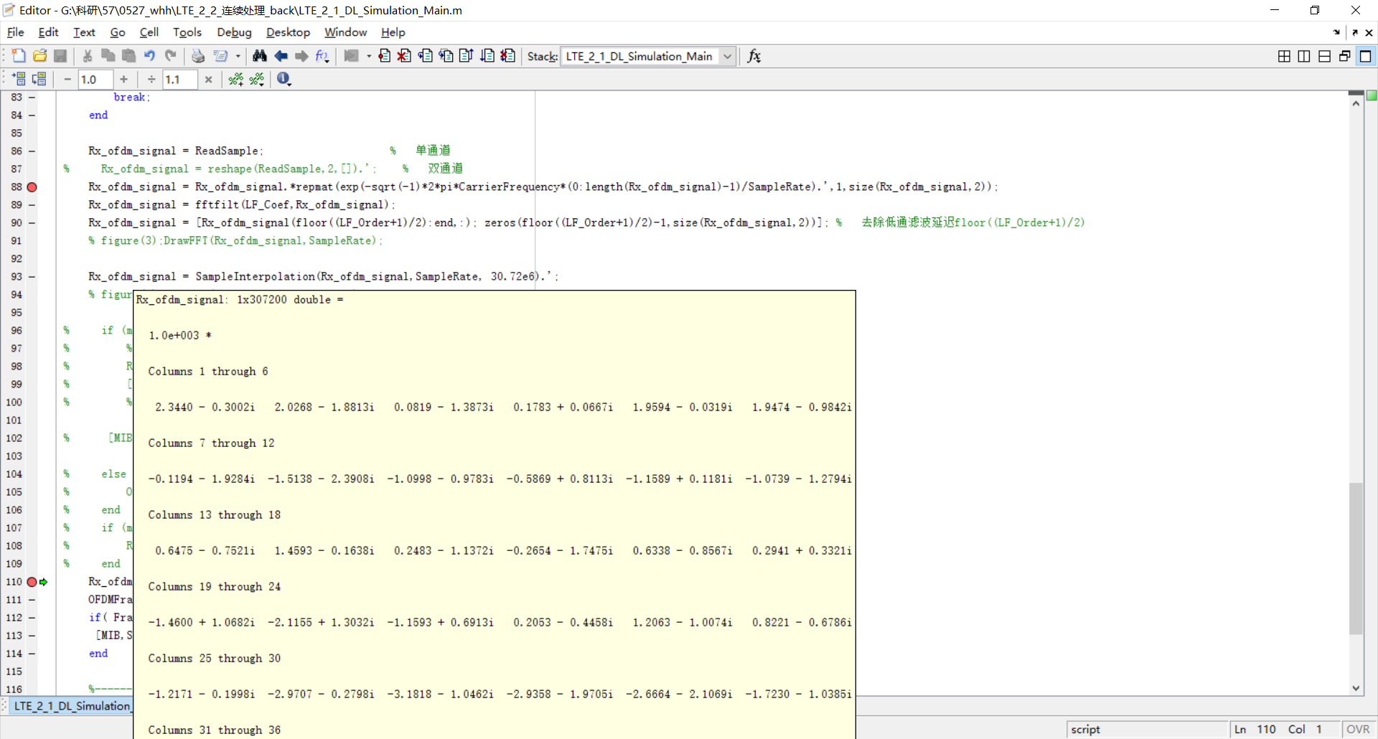
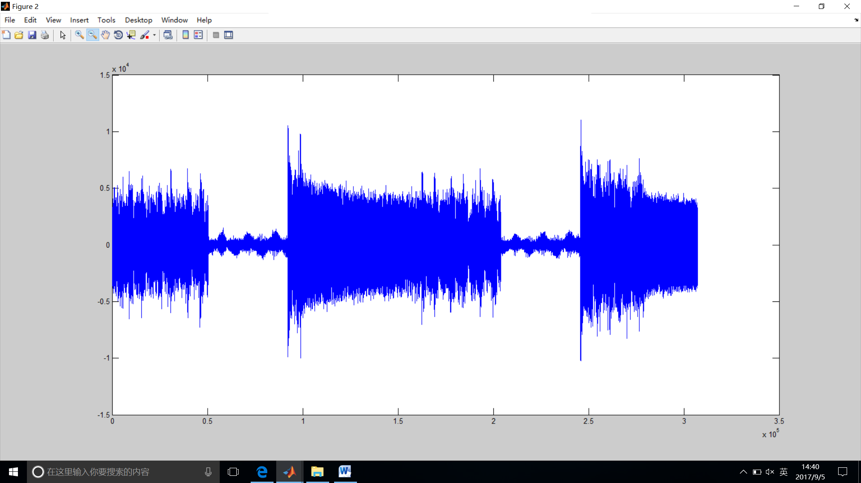
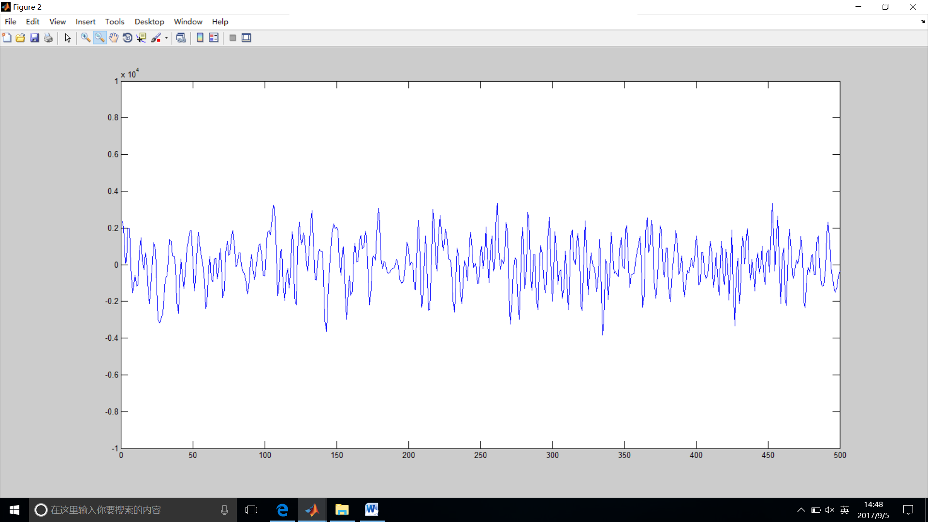
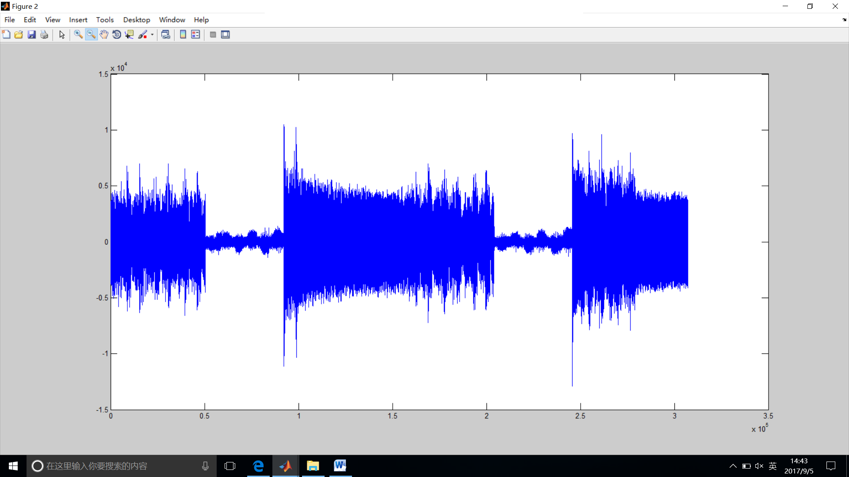
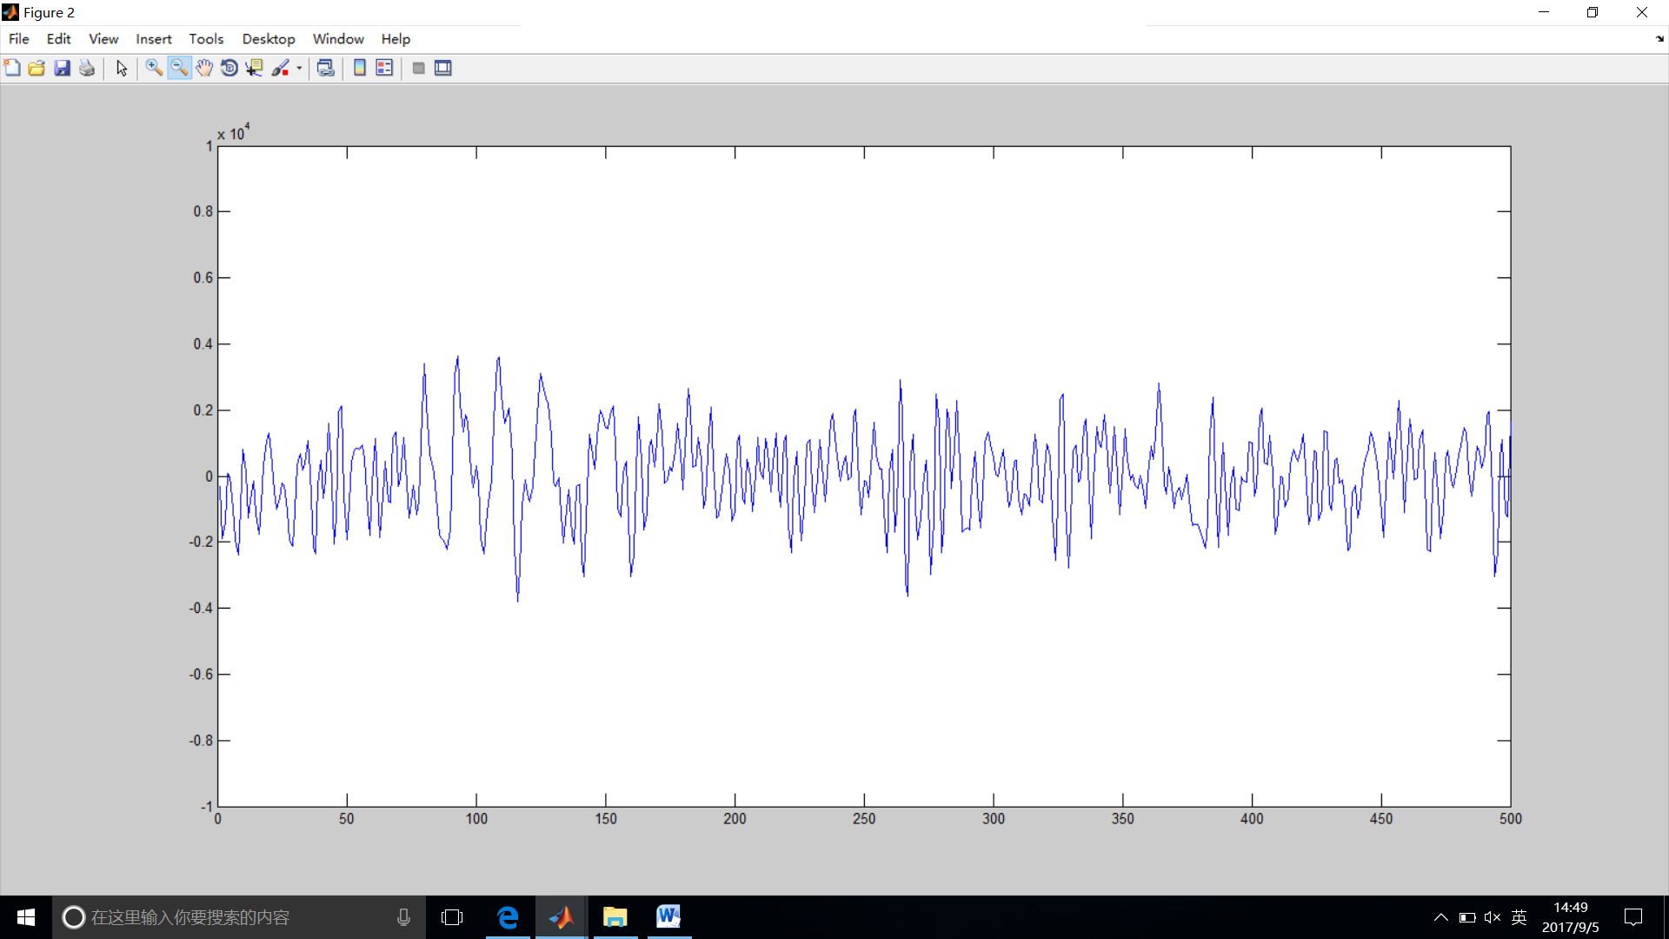
移动通信中的算法实例：
刚才信号变为IQ两路
右边时左边的局部放大
I Q两路信号是不同的

Slide 14
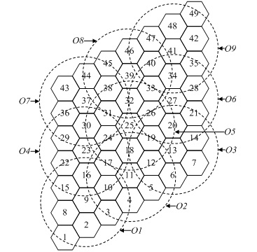
移动通信中的算法实例：
终端在每个地点收到
的是多个基站信号的
叠加，需要依据
强度，判断选择
接入那个基站；

Slide 15
移动通信中的算法实例：
终端在每个地点收到信号强度
与距离信号源的距离关系最为紧密；
基站1
基站2
基站3
基站4
……
如果终端所在的位置收到4个基站信号如图所示，
终端最后可能接入的是那个基站的信号？

Slide 16
移动通信中的算法实例：
显然最有可能接入的是第一个基站。
基站1的信号强度最大
怎么计算信号强度？
与幅度有关
基站1
基站2
基站3
基站4
……

Slide 17
移动通信中的算法实例：
信号强度计算实例
序号为n的点，a[n]+b[n]i,其信号强度：
信号强度（N为序列个数）：
基站1

Slide 18
移动通信中的算法实例：
正常通信中，不可能把所有
信号接收完成之后再计算信号强度，
也不可能随便取一段数据计算
而是在一定时间范围内的平均强度。
基站1
基站2
基站3
基站4
……
基站3的信号并不是比基站1所有的数据点都小，而是从总体是小

Slide 19
移动通信中的算法实例：
终端在每个地点收到
的是多个基站信号的
叠加，需要依据
强度，判断选择
接入那个基站；
这种判断随着终端
位置的改变需要
不断进行。

Slide 20
移动通信中的算法实例：
这需要对各个信号
计算信号强度，并
按照强度排序？
学习了哪些排序
方法？

Slide 21
移动通信中的算法实例：
排序方法回顾

Slide 22
移动通信中的算法实例：
计算出了信号强度，并且选出了信号强度最大的信号，是否可以接入了呢？
还需要判别，这里介绍在信号处理中经常用到的信号相关检测方法，但与实际系统由很大差别。

Slide 23
移动通信中的算法实例：
相关检测方法
相关检测技术是信号检测领域里一种重要工具，常用于从噪声背景中检测出有用的确定性信号。它利用确定性信号在不同时刻的取值一般都具有较强相关性，而干扰噪声因为随机性较强，不同时刻取值相关性较差的特性，把确定性信号和干扰噪声区分开来。

Slide 24
移动通信中的算法实例：
相关检测方法
假设确定信号序列为x[m],具有噪声背景的实际信号序列为y[n],m<n，通过滑动相关计算，找出滑动相关计算序列z[k]的最大的值，则可以求出具有噪声背景的实际信号序列y中所包含的确定信号序列x的位置。
滑动相关计算公式为：

Slide 25
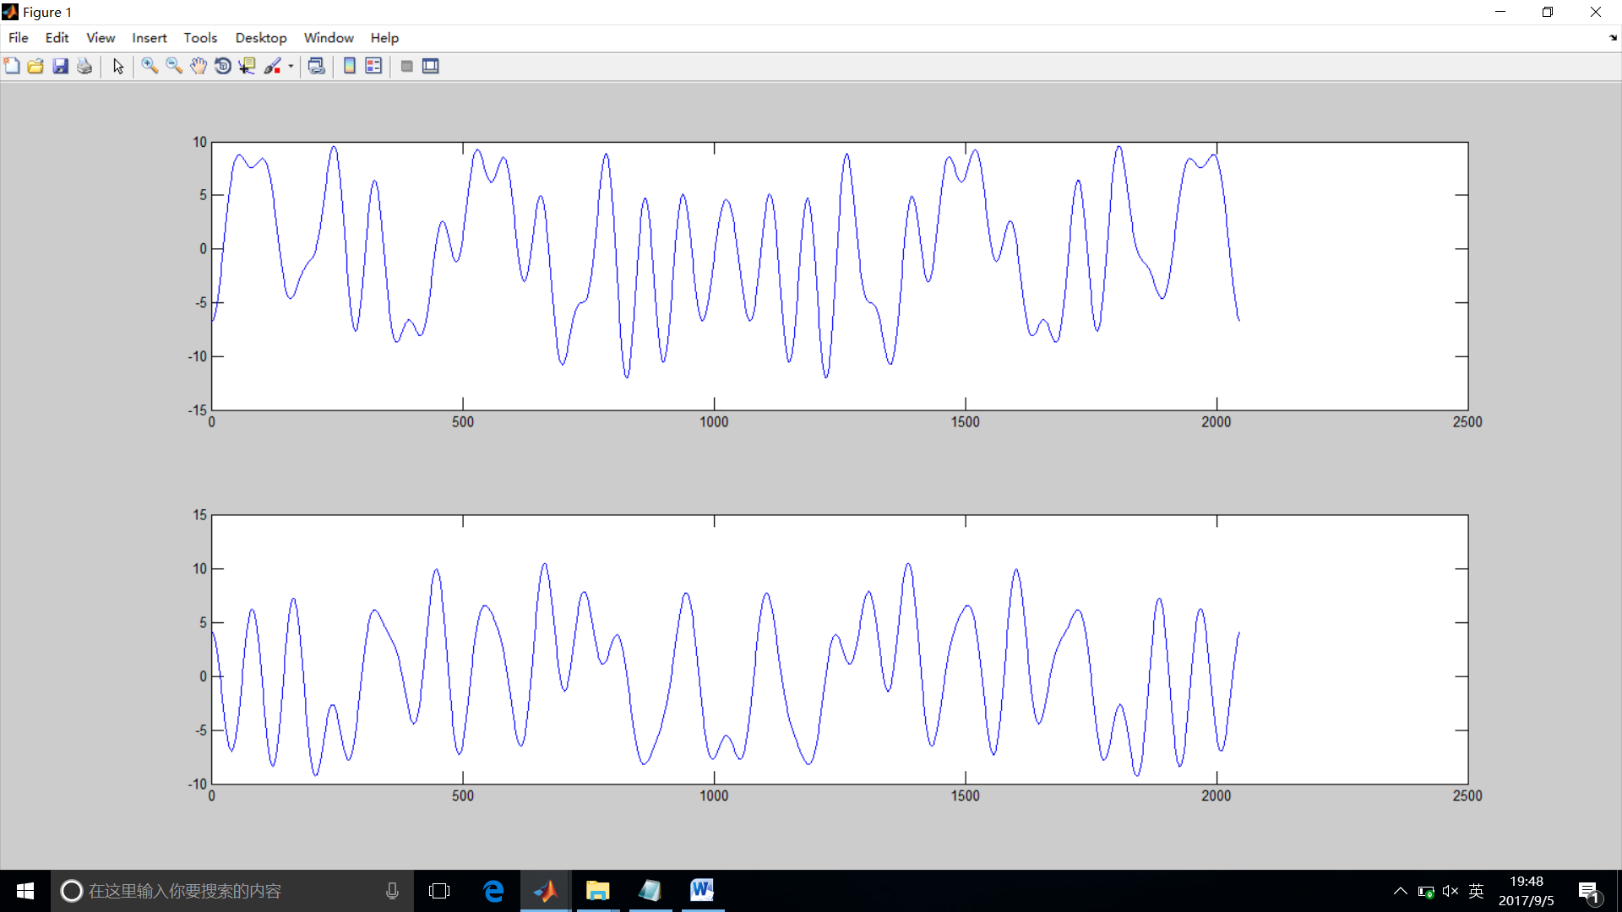
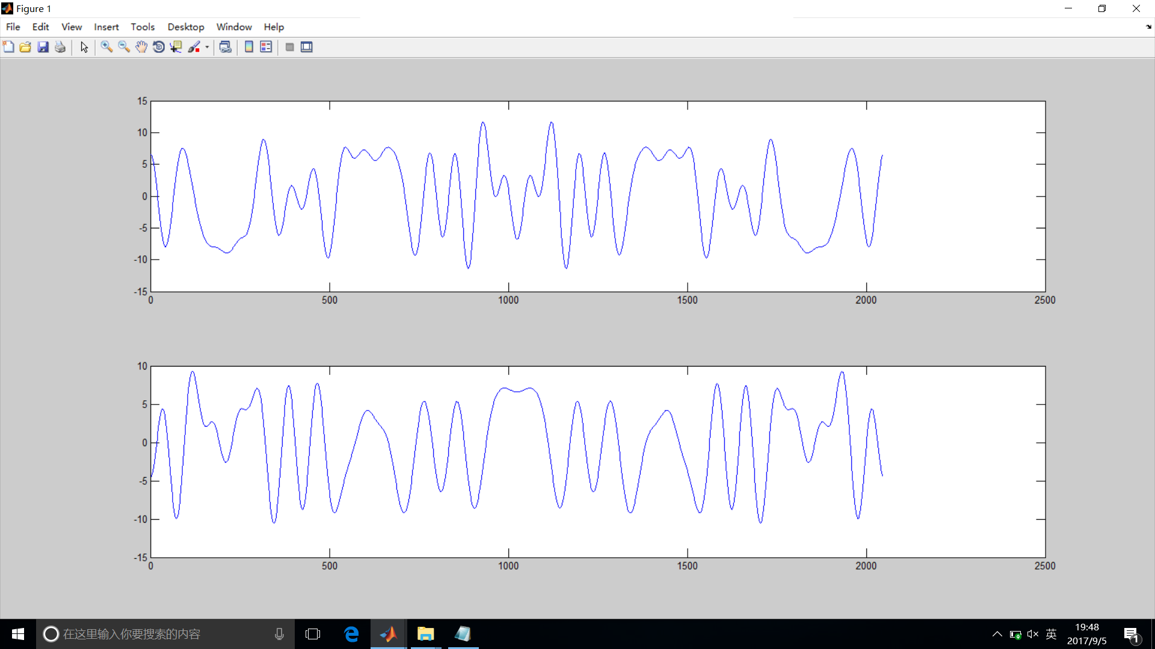
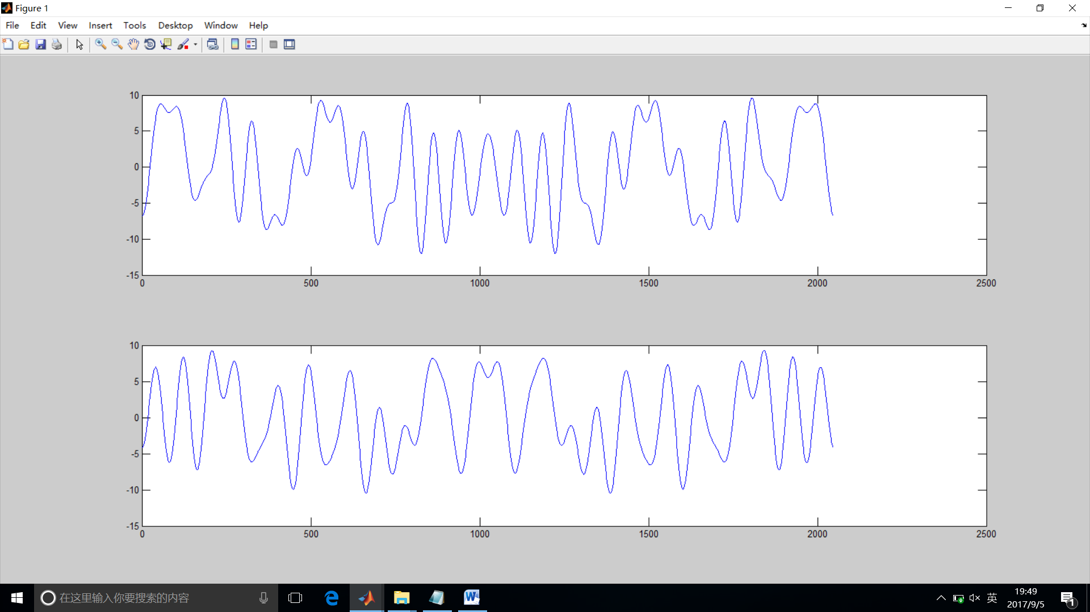
移动通信中的算法实例：
信号相关性案例：
不是所有信号都有
号的相关性！！！
三组自相关性很好的信号

Slide 26
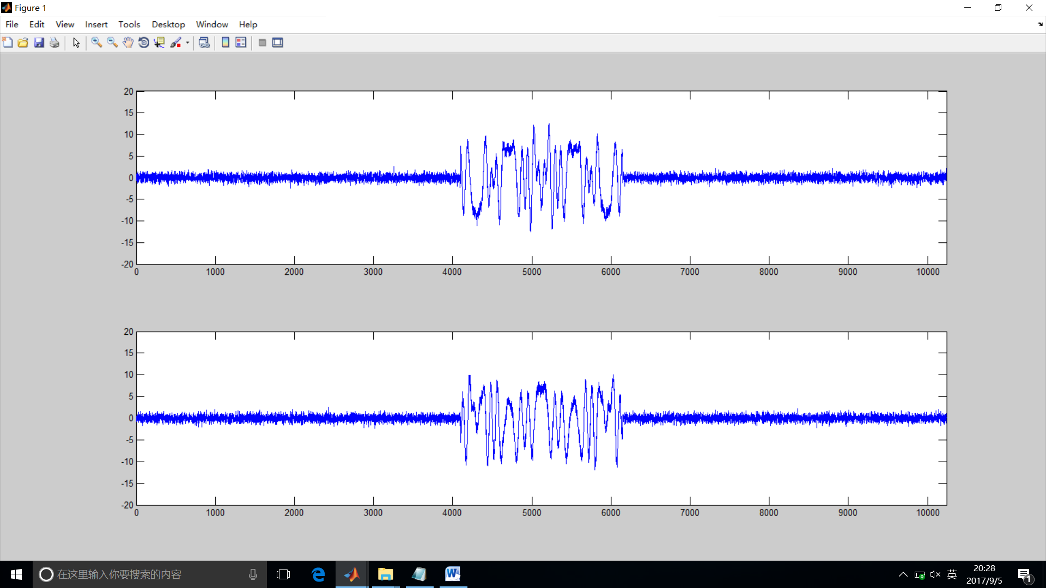
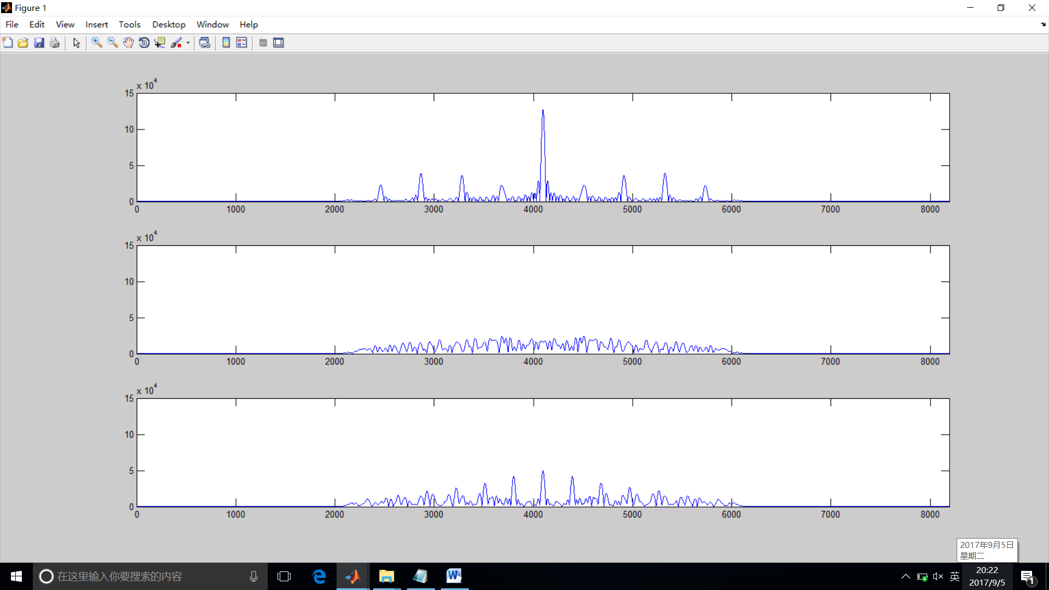
移动通信中的算法实例：
信号相关性案例：

Slide 27
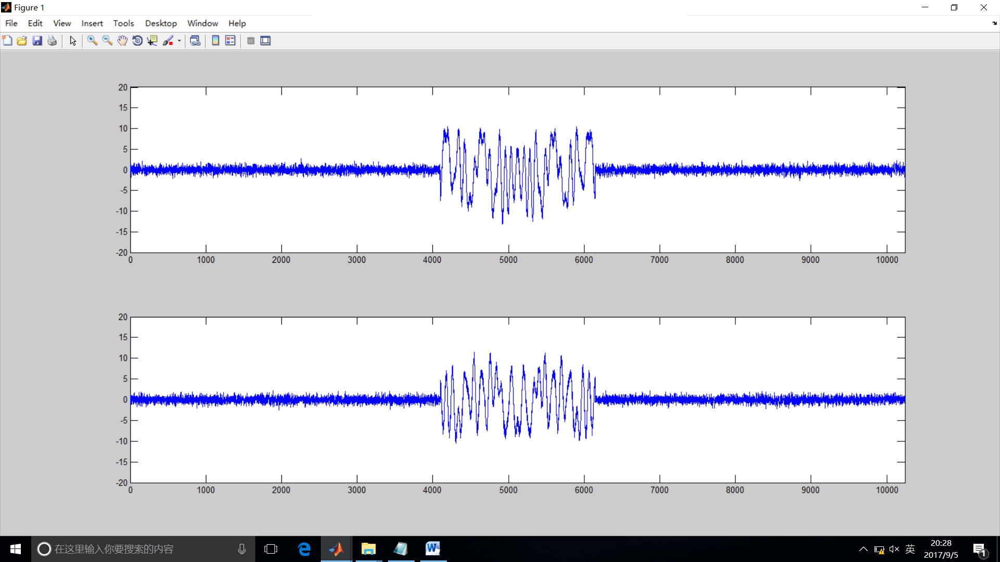
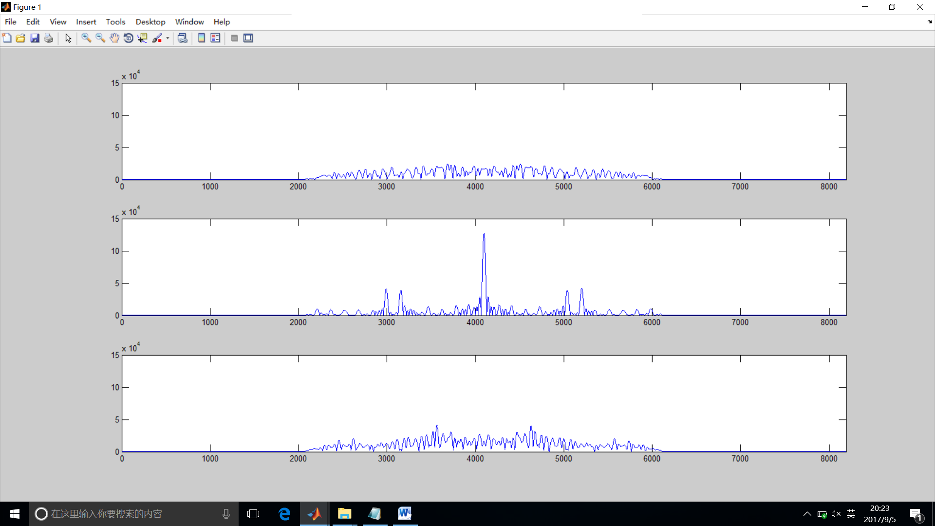
移动通信中的算法实例：
信号相关性案例：

Slide 28
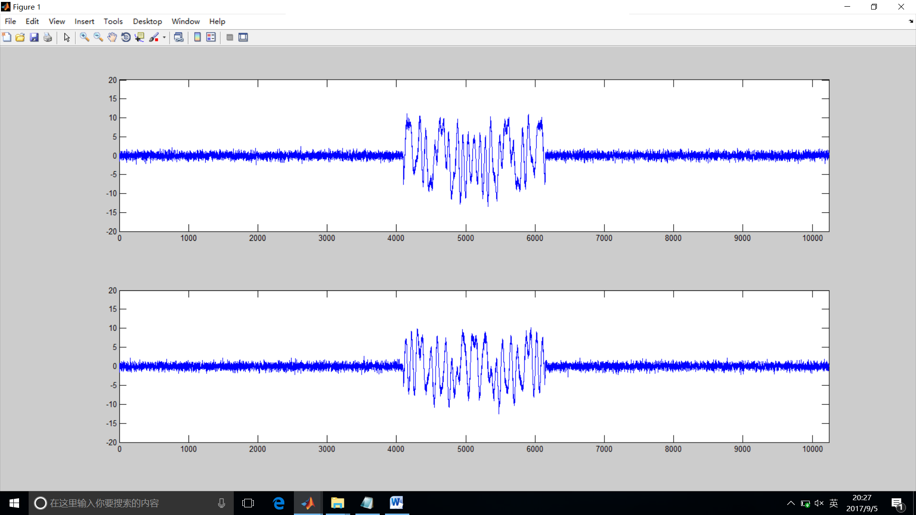

移动通信中的算法实例：
信号相关性案例：

Slide 29
移动通信中的算法实例：
接入判断：
不仅需要信号强度好，还要通过相关检测，判定可接入。
怎么判断需要思考！！
相关实验及练习是对前述过程的实现。

Slide 30
移动通信中的算法实例：
编程练习：
有多个文件，存储了各类数据；
通过功率计算公式，计算各个信号的功率大小，并按大小排序；
用相关计算方法，求出能够检测到的小区，及小区类型；
扩展：
数据文件加长，并有强度变化
动态检测出应该加入的小区及类别；

Slide 31
Questions & Answers

Slide 32
谢谢您！ Thank you！

